Slide 1
«Современные
здоровьесберегающие
технологии»

Slide 2

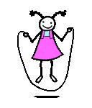
  В. А. Сухомлинский
  «Забота о здоровье —
  это важнейший труд воспитателя. От жизнерадостности, бодрости детей зависит их духовная жизнь, мировоззрение, умственное развитие, прочность знаний, вера в свои силы»

Slide 3


Всемирная организация здравоохранения
Здоровье - это состояние
полного физического, психического
и социального благополучия, а не просто отсутствие болезней или
физических дефектов

Slide 4
Здоровьесберегающие технологии
это система мер, включающая взаимосвязь и взаимодействие всех факторов образовательной среды, направленных на сохранение здоровья ребенка на всех этапах его обучения и развития

Slide 5
Здоровьесберегающие образовательные технологии
технологии обеспечения гигиенически оптимальных условий проведения воспитательно-образовательного процесса
технологии правильной организации воспитательно-образовательного процесса
психолого-педагогические технологии

Slide 6
Задачи здоровьесбережения
создание адекватных условий для развития, обучения, оздоровления детей
сохранение здоровья детей и повышение двигательной активности и умственной работоспособности
создание положительного эмоционального настроя и снятие психоэмоционального напряжения

Slide 7
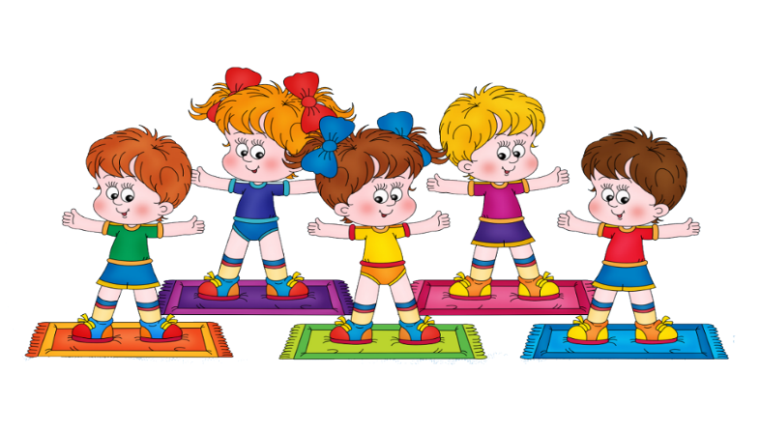
Формы организации
здоровьесберегающей работы

Slide 8
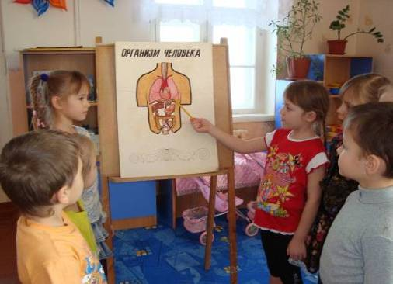
Занятия из серии «Здоровье» могут быть включены в образовательную деятельность в качестве познавательного характера

Slide 9
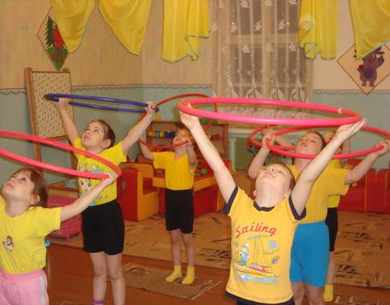
Физкультурные занятия занятия проводятся в соответствии с программой, перед занятием необходимо хорошо проветрить помещение

Slide 10
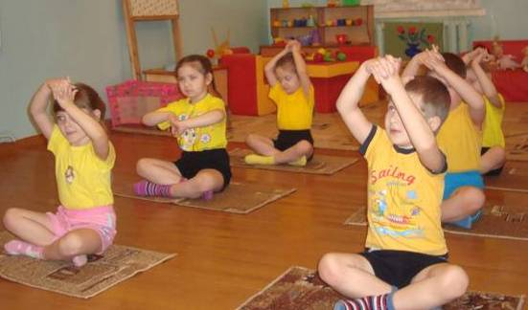
Восточная гимнастика проводится со среднего возраста, развивает пластику движений

Slide 11
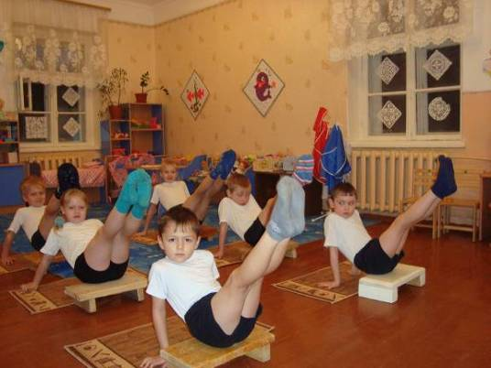
Упражнения на степах проводятся под ритмичную музыку: в форме утренней гимнастики, части физкультурного: занятия, досуга или праздника

Slide 12
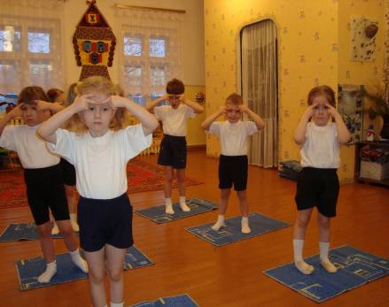
Точечный самомассаж проводится строго по специальной методике, рекомендуется детям с частыми простудными заболеваниями и для профилактики ОРЗ

Slide 13
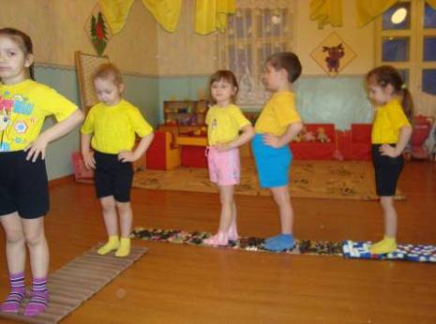
Гимнастика бодрящая, закаливание форма проведения различна: упражнения на кроватках, обширное умывание,
ходьба по дорожкам «здоровья», лёгкий бег из группы в спортзал с разницей температуры в помещениях и другие.

Slide 14
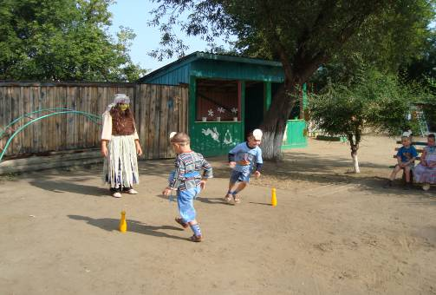
Подвижные и спортивные игры подбираются в соответствии с возрастом ребёнка, местом и временем её проведения. В детском саду используем лишь элементы спортивных игр.

Slide 15
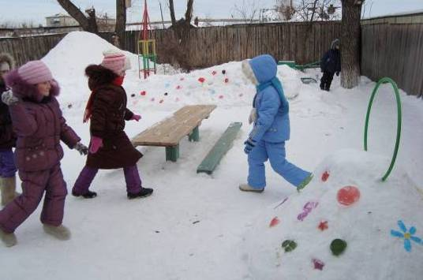
Самостоятельная деятельность детей

Slide 16
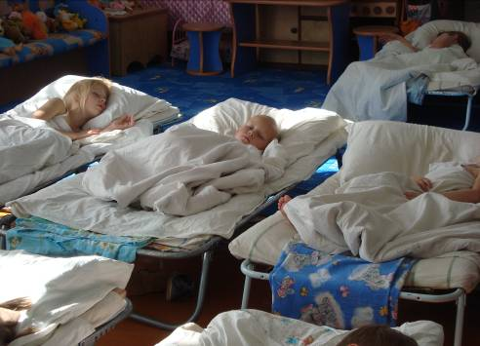
Релаксация - используется спокойная классическая музыка (Чайковский, Рахманинов), звуки природы

Slide 17
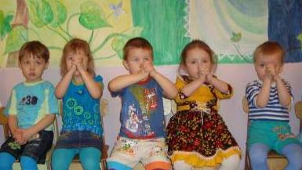
Пальчиковая гимнастика рекомендуется всем детям, особенно с речевыми проблемами. Проводиться в любой удобный отрезок времени.

Slide 18
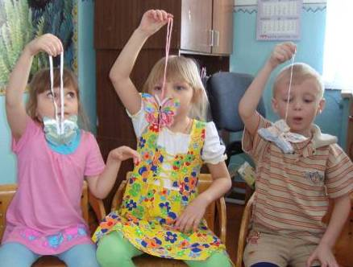
Гимнастика дыхательная проводится в проветриваемом помещении, педагог даёт детям инструкции об обязательной гигиене полости носа

Slide 19
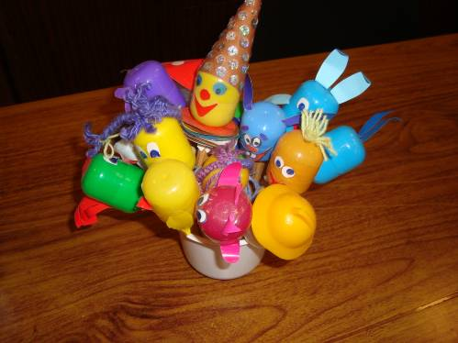
Гимнастика для глаз рекомендуется использовать наглядный материал (ориентиры), показ педагога.

Slide 20
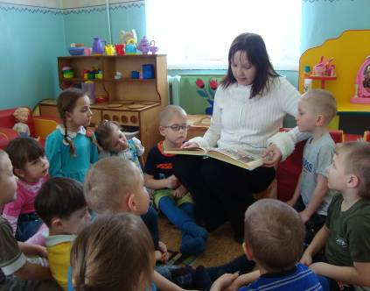
Сказкотерапия используется для психо-терапевтической и развивающей работы. Сказку может рассказывать взрослый, либо это может быть групповое рассказывание.

Slide 21
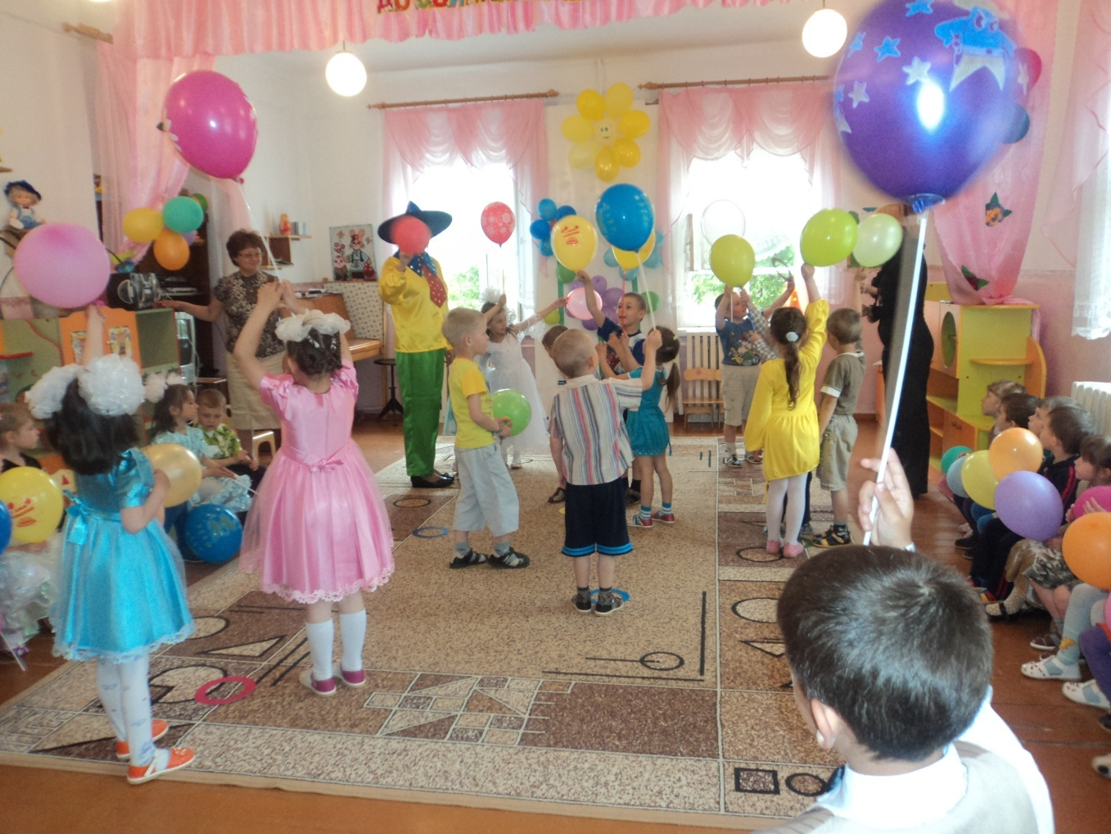

Технологии музыкального воздействия используется в качестве вспомогательного средства, для снятия напряжения, повышения эмоционального настроя.

Slide 22
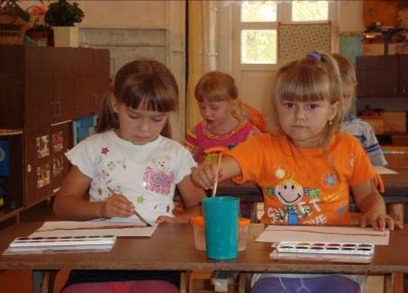
Технологии эстетической направленности реализуются на занятиях художественного цикла, при посещении музеев, театров, выставок, оформление помещений к праздникам

Slide 23
Мы стремимся к полной реализации, в жизни каждого ребенка, трех моментов:
достаточной индивидуальной умственной нагрузки
обеспечение условий для преобладания положительных эмоциональных впечатлений
полное удовлетворение потребности в движении

Slide 24
Спасибо за внимание!

